Slide 1
RECENT ADVANCES IN PREVENTIVE CARDIOLOGY MÜASİR PREVENTİV KARDİOLOGİYANIN SON NAİLİYYƏTLƏRİ
T.E.N., DOSENT RƏHİMƏ QABULOVA
MD, P.D., Associate Professor RAHIMA GABULOVA
ASC working group on CARDİAC PREVENTİON AND REHABİLİTATİON
National congress of Asc - AKC-nin milli konqresi
Dekabr 10-11, 2022

Slide 2
GİRİŞ
Ürək-damar xəstəliyi hər il 18,5 milyondan çox insanın ölümünə səbəb olur.
Risk amillərinin aradan qaldırılması ilə ürək-damar xəstəliklərinin əksəriyyətinin qarşısı alına bilər.
Müvafiq tədbirlərin görülməsi üçün ürək-damar xəstəliklərini mümkün qədər tez aşkar etmək vacibdir.
Təsdq olunmuş ÜDX-li pasiyentlərin həyat keyfiyyətinin yaxşılaşması, ölüm göstəricinin azalması üçün bu xəstəliklərin adekvat idarəolunması mühüm şərtdir.
National congress of Asc - AKC-nin milli konqresi
Dekabr 10-11, 2022

Slide 3
ÜST-nin “QEYRI-INFEKSION XƏSTƏLİKLƏRİN qarşısının alınması və nəzarəti üzrə 2013-2020-ci illər üçün Qlobal Fəaliyyət Planı” qarşısı alına bilən QİX yükünü azaltmaq üçün qlobal mexanizmlər
2025-ci ilə qədər QİX-lərdən vaxtından əvvəl ölümlərin sayını 25% azaltmağı hədəfləyir.
Hədəf 6: 2010-2025-ci illər arasında yüksək qan təzyiqinin qlobal yayılmasının 25% azaldılması.
Hədəf 8: infarkt və insultların qarşısını almaq üçün uyğun əhalinin ən azı 50%-i 2025-ci ilə qədər dərman müalicəsi və məsləhət (o cümlədən qlikemik nəzarət) almalıdır.
Hədəf 9 - həm dövlət, həm də özəl müəssisələrdə əsas QİX-lərin müalicəsi üçün tələb olunan münasib qiymətə əsas texnologiyaların və əsas dərmanların, o cümlədən generiklərin 80%-i mövcud olmalıdır.
Bu hədəflərə nail olmaq səhiyyə sistemlərinə əhəmiyyətli sərmayənin qoyulmasını və gücləndirilməsini tələb edir.
National congress of Asc - AKC-nin milli konqresi
Dekabr 10-11, 2022

Slide 4
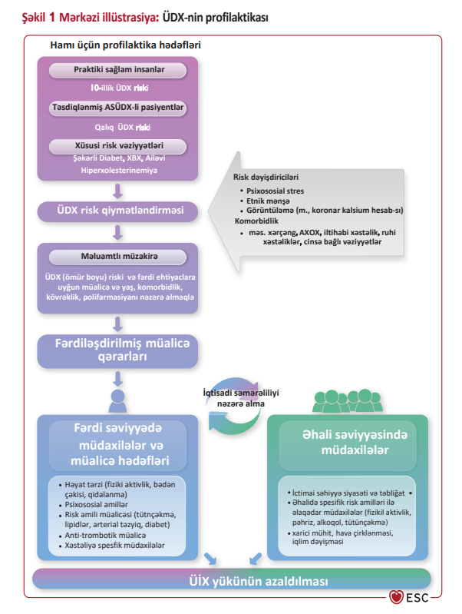
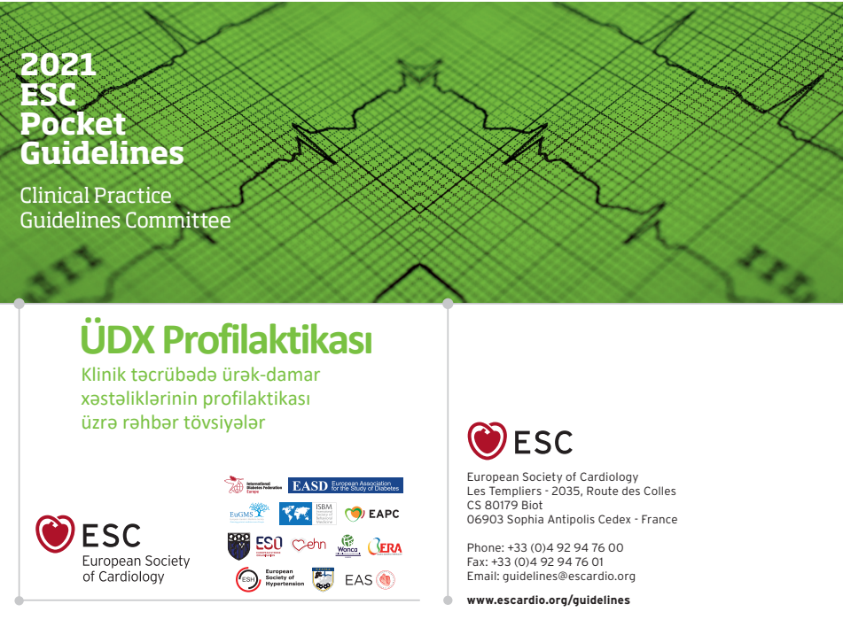
National congress of Asc - AKC-nin milli konqresi
Dekabr 10-11, 2022

Slide 5
Ürək-damar xəstəliklərinin
proqnozlaşdırılması üçün
rəqəmsal texnologiyaların
tətbiqi
Data mining
Atrificial intelligence
Machine learning
Deep learning
Notes:
Texnologiyanın inkişafı bəşəriyyətə müxtəlif yollarla fayda verdi. Texnologiyanın tibb sahəsində tətbiqi tədqiqatçılara və həkimlərə xəstələrini daha effektiv və effektiv müalicə etməyə imkan verib. Bu bölmə ürək-damar xəstəliklərinin proqnozlaşdırılması üçün istifadə olunan müxtəlif texn
Data mining is an essential part of the Artificial Intelligence (AI). The predictive algorithms, as the result of data mining, will be the base for the AI application.oloji üsullara və onların daha texnoloji perspektivdə effektivliyinə diqqət yetirəcəkdir.
3.2. Artificial Intelligence Tools used for Cardiovascular Disease Diagnosis/Prediction, Especially for ECG Artificial intelligence (AI) is a technology and computer system capability that can mimic the intelligence of human learning and problem-solving for complex tasks. Both classical machine learning and deep learning are branches of AI. Machine learning (ML) is the process of using mathematical models to allow a computer to automatically learn from data without direct instruction and improve learning based on experience. Machine learning works on algorithms and uses a large amount of data to make decisions and the generated model can produce proper results or give predictions. A neural network (NN) is one way to train a computer to mimic the human brain, which enables the computer
Machine learning works on algorithms and uses a large amount of data to make decisions and the generated model can produce proper results or give predictions. A neural network (NN) is one way to train a computer to mimic the human brain, which enables the computer system to achieve AI through deep learning (DL). In recent years, there has been a surge in research publications where AI has been used in medicine and healthcare
Understanding AI applications in wearable sensor data manipulation is, therefore, of paramount importance in optimising the diagnosis and prediction of CVD.
добыча данных, интеллектуальный анализ данных, глубинный анализ данных) — собирательное название, используемое для обозначения совокупности методов обнаружения в данных ранее неизвестных, нетривиальных, практически полезных и доступных интерпретации знаний, необходимых для принятия решений в различных сферах человеческой деятельности. Термин введён Григорием Пятецким-Шапиро^{ru}_{en} в 1989 год

Slide 6
Süni intellekt nədir?
düşüncə və qərar qəbuletmə qabiliyyətlərinə malik ağıllı maşınların yaradılması ilə məşğul olur
avtomatlaşdırılmış şəkildə yerinə yetirilən kompleks alqoritmlərin istifadəsinə əsaslanır.
kompyuterlərə məlumat daxil edildikdə yeni qurulmuş alqoritmlər mürəkkəb tibbi problemləri nəzərdən keçirə, şərh edə və həll yollarını təklif edə bilər.
National congress of Asc - AKC-nin milli konqresi
Dekabr 10-11, 2022
Notes:
The use of artificial intelligence within the healthcare industry an annual rate of 40% through 2022 – to $6.6 Billion, from approximately $600 Million in 2014 While health AI industry valuation stood at $600 million back in 2014, it's expected to hit a whopping $150 billion by 2026. Interestingly, AI applications in healthcare are eclectic, ranging from surgery-aide robots to faster discovery of drugs, and everything in between.

Slide 7
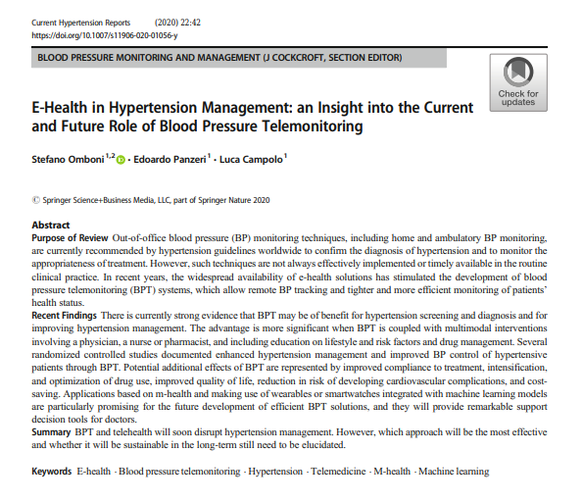
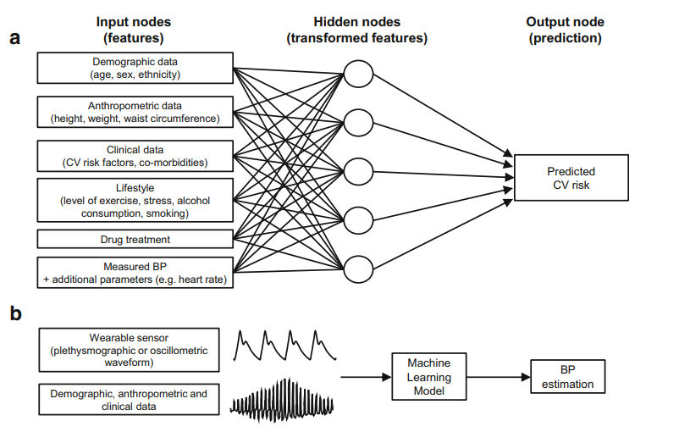
AT telemonitorinqinin Machine learning VƏ DEEP LEARNİNG MODELLƏRİNİN tətbiqinin sadələşdirilmiş sxemi
a Xəstənin xüsusiyyətləri və ölçülmüş qan təzyiqi dərin öyrənməyə əsaslanan maşın öyrənmə alqoritminə daxil edilir və xəstənin ürək-damar riski proqnozlaşdırılır.
b Geyilə bilən sensor vasitəsilə toplanan nəbz dalğa forması xəstənin demoqrafik, antropometrik və klinik məlumatları
ilə birlikdə maşın öyrənmə modelinə daxil edilir və qan təzyiqi səviyyəsi qiymətləndirilir
Qeyd - CV, ürək-damar; BP, qan təzyiqi
Omboni, S., Panzeri, E., & Campolo, L. (2020). E-Health in Hypertension Management: an Insight into the Current and
Future Role of Blood Pressure Telemonitoring. Current Hypertension Reports, 22(6). doi:10.1007/s11906-020-01056-y
Notes:
demand for increased accessibility to care by patients, the need for reducing the distance between doctors and patients, and avoiding delays in the provision of care. The increased awareness among patients of the importance of early screening of noncommunicable disease and the enhanced level of informatics literacy among people will boost the use of connected tools. Some of them, in particular, are the focus of current research in e-health
Thanks to the diffusion of the Internet and smartphones, BPT integrated with multifaceted multimodal telehealth interventions is gaining momentum among patients and healthcare professionals. Soon, telehealth will disrupt hypertension management by expanding access to screening across the population of patients, favoring early detection of high BP, and improving the quality of care. However, much research is still needed to identify the best practical approach and its sustainability in the long term.

Slide 8
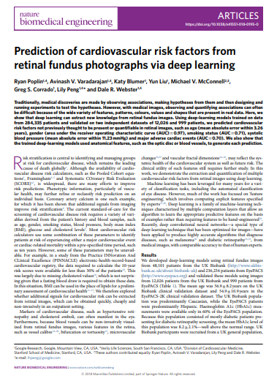
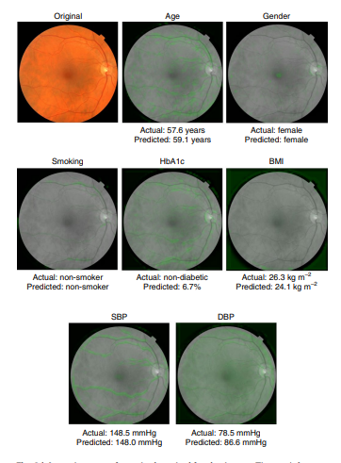
ÜDX RİSKİNİN GÖZ DİBİ (TOR QİŞANIN) ŞƏKİLLƏRİ İLƏ Aİ(Sİ) VASİTƏSİLƏ QİYMƏTLƏNDİRİLMƏSİ
The UK Biobank - generated in an observational study that recruited 500,000 participants, aged 40–69 years, across the UK in 2006-2010.
EyePACS - generated by a US-based teleretinal services for diabetic eye disease to over 300 clinics worldwide.
National congress of Asc - AKC-nin milli konqresi
Dekabr 10-11, 2022
Notes:
In summary, we have provided evidence that deep learning may uncover additional signals in retinal images that will allow for better cardiovascular risk stratification. In particular, they could enable cardiovascular assessment at the population level by leveraging the existing infrastructure used to screen for diabetic eye disease. Our work also suggests avenues of future research into the source of these associations, and whether they can be used to better understand and prevent cardiovascular disease.
Our results indicate that the application of deep learning to retinal fundus images alone can be used to predict multiple cardiovascular risk factors, including age, gender and SBP. That these risk factors are core components used in multiple cardiovascular risk calculators indicates that our model can potentially predict cardiovascular risk directly. This is supported by our preliminary results for the prediction of MACE, which achieve a similar accuracy to the composite SCORE risk calculator. This is also consistent with previous studies that suggest that retinal imaging contains information about cardiovascular risk factors such as age and blood pressure35 as well as MACE18,20,22. Building on this body of work, we demonstrate not only that these signals are present in the retina, but that they are also quantifiable to a degree of precision not reported before.

Slide 9
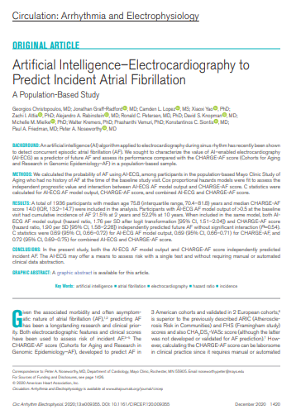
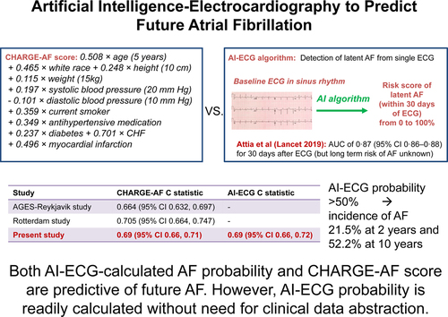
Aİ(Sİ)-EKQ –NİN GƏLƏCƏK
AF HADİSƏLƏRİNİN PROQNOZLAŞDIRILMASI ÜÇÜN İSTİFADƏSİ
Georgios Christopoulos. Circulation: Arrhythmia and Electrophysiology. Artificial Intelligence–Electrocardiography to Predict Incident Atrial Fibrillation, Volume: 13, Issue: 12, DOI: (10.1161/CIRCEP.120.009355)
© 2020 American Heart Association, Inc.
Notes:
BACKGROUND: An artificial intelligence (AI) algorithm applied to electrocardiography during sinus rhythm has recently been shown to detect concurrent episodic atrial fibrillation (AF). We sought to characterize the value of AI–enabled electrocardiography (AI-ECG) as a predictor of future AF and assess its performance compared with the CHARGE-AF score (Cohorts for Aging and Research in Genomic Epidemiology–AF) in a population-based sample. METHODS: We calculated the probability of AF using AI-ECG, among participants in the population-based Mayo Clinic Study of Aging who had no history of AF at the time of the baseline study visit. Cox proportional hazards models were fit to assess the independent prognostic value and interaction between AI-ECG AF model output and CHARGE-AF score. C statistics were calculated for AI-ECG AF model output, CHARGE-AF score, and combined AI-ECG and CHARGE-AF score. RESULTS: A total of 1936 participants with median age 75.8 (interquartile range, 70.4–81.8) years and median CHARGE-AF score 14.0 (IQR, 13.2–14.7) were included in the analysis. Participants with AI-ECG AF model output of >0.5 at the baseline visit had cumulative incidence of AF 21.5% at 2 years and 52.2% at 10 years. When included in the same model, both AIECG AF model output (hazard ratio, 1.76 per SD after logit transformation [95% CI, 1.51–2.04]) and CHARGE-AF score (hazard ratio, 1.90 per SD [95% CI, 1.58–2.28]) independently predicted future AF without significant interaction (P=0.54). C statistics were 0.69 (95% CI, 0.66–0.72) for AI-ECG AF model output, 0.69 (95% CI, 0.66–0.71) for CHARGE-AF, and 0.72 (95% CI, 0.69–0.75) for combined AI-ECG and CHARGE-AF score. CONCLUSIONS: In the present study, both the AI-ECG AF model output and CHARGE-AF score independently predicted incident AF. The AI-ECG may offer a means to assess risk with a single test and without requiring manual or automated clinical data abstraction

Slide 10
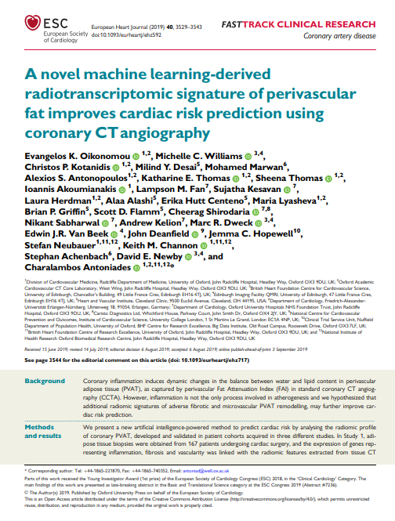
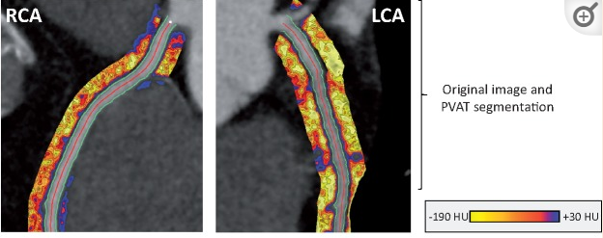
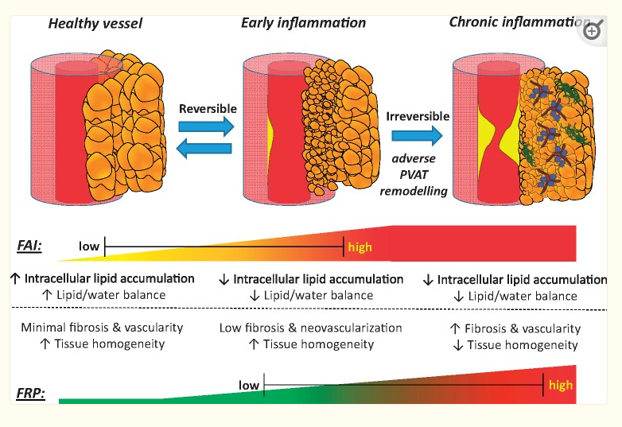
Perivaskulyar adipoz toxuma (PVAT) öz tərkibini koronar iltihaba cavab olaraq dəyişir, bu da CT angigrafiyadan alınan perivascular Fat Attenuation Index (FAI) (Piy azalması indeksi) ində öz əksini tapır.
PVAT-ın yenin radiotranskriptomik əlamətləri xəstəliklə bağlı yeni göstəricələri aşkar etməyə imkan verir (fibrotik və mikrovaskulyar remodelləşmə daxil olmaqla).
Piy (fat) radiomik profili (FRP), Machine Learning vasitəsilə PVAT remodelləşmənin radiomik analizini apararaq, ÜD hadisələrinin risk proqnozlaşdırılmasını əhəmiyyətli dərəcədə yaxşılaşdırır.
FAI Kəskin koronar iltihaba dinamik cavab verir,
FRP davamlı struktur remodelləşməni göstərir və həm birincili həm də ikincili profilaktikada əlavə risk stratifikasiyası üçün imkan yaradır.
Notes:
Тем не менее, воспаление — не единственный процесс, участвующий в атерогенезе, и мы предположили, что дополнительные рентгенологические признаки неблагоприятного фиброзного и микроваскулярного ремоделирования ПВЖТ могут дополнительно улучшить прогноз сердечного риска.
Perivascular adipose tissue segmentation was performed around the proximal to distal right coronary artery (RCA; anatomical segments #1, 2 and 3 based on the Society of Cardiovascular CT anatomical classification) and the combined left main and proximal to mid left anterior descending artery (LCA: left coronary artery; anatomical segments #5, 6, 7).29,30 The left circumflex artery was not analysed given its variable anatomy and small calibre, as already described in the CRISP-CT study.16
Radiomic characterization
Calculation of radiomic features was performed on contrast CCTA scans using 3D Slicer (v.4.9.0-2017-12-18 r26813).31 For each unique AT segmentation, a total of 843 radiomic features were calculated, ranging from shape-related to first- and higher-order (texture) statistics (Supplementary material online, Tables S5–S12), using the SlicerRadiomics extension which incorporates the Pyradiomics library into 3D Slicer.32
Vascular inflammation, in particular, is recognized as a major contributor to both atherosclerotic plaque formation and destabilization.7,8 However, conventional tests such as circulating inflammatory biomarkers are not specific enough to identify coronary inflammation, and advanced imaging tests (e.g. positron emission tomography-CT using 18F-NaF)9,10 are costly and not widely available, limiting their current use in clinical practice.11,12
It is now established that the coronary artery wall and its perivascular adipose tissue (PVAT) interact in a bidirectional manner.12–15 We have recently demonstrated that, in the presence of vascular inflammation, the release of pro-inflammatory molecules from the diseased vascular wall inhibits differentiation and lipid accumulation in PVAT pre-adipocytes, creating a gradient from a lipid-rich and less aqueous phase close to a non-diseased artery to lipid-poor and more aqueous phase close to an inflamed artery

Slide 11
KARDİOPROFİLAKTİKADA
TELETİBB

Slide 12
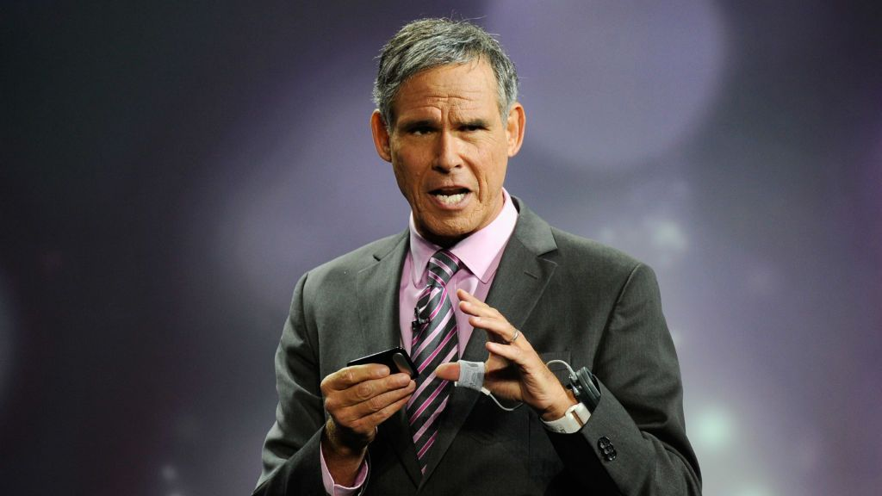
“The hospital room of the future will be the bedroom”
Eric Topol
Topol, E. The patient will see you now: the future of medicine is in your hands. 2015.

Slide 13
Teletibb xidmətlərindən istifadə edən Medicare tibbi sığorta proqramındakı xəstələrin sayı COVID-19 pandemiyasından əvvəlki həftə ərzində 13,000 xəstədən 2020-ci ilin aprel ayının sonunda həftədə təxminən 1,7 milyon xəstəyə yüksəlmişdir.
Böyük Britaniyada pandemiya zamanı virtual kardioreabilitasiyadan istifadəçilərinin sayı üç dəfədən çox – 22%-dən 72%-ə qədər artmışdır.
1- Closing Gaps in Health Disparities Through Telehealth (ceoactionracialequity.com)
2-doi: 10.3390/healthcare9121623
National congress of Asc - AKC-nin milli konqresi
Dekabr 10-11, 2022

Slide 14
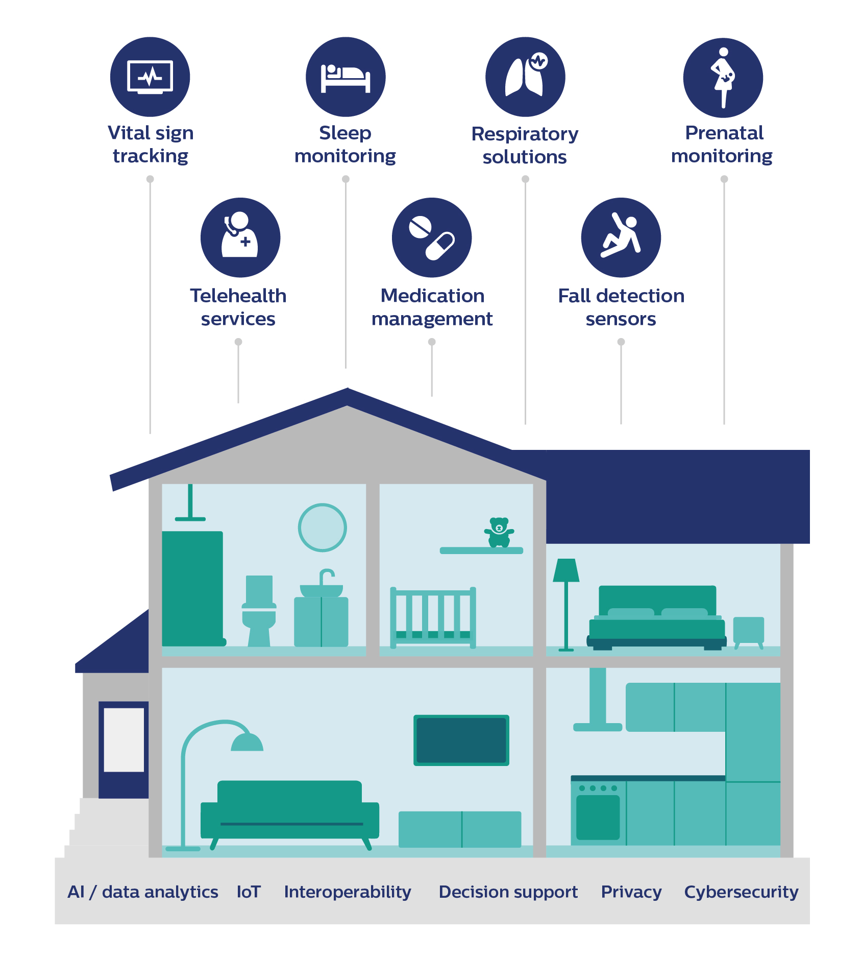
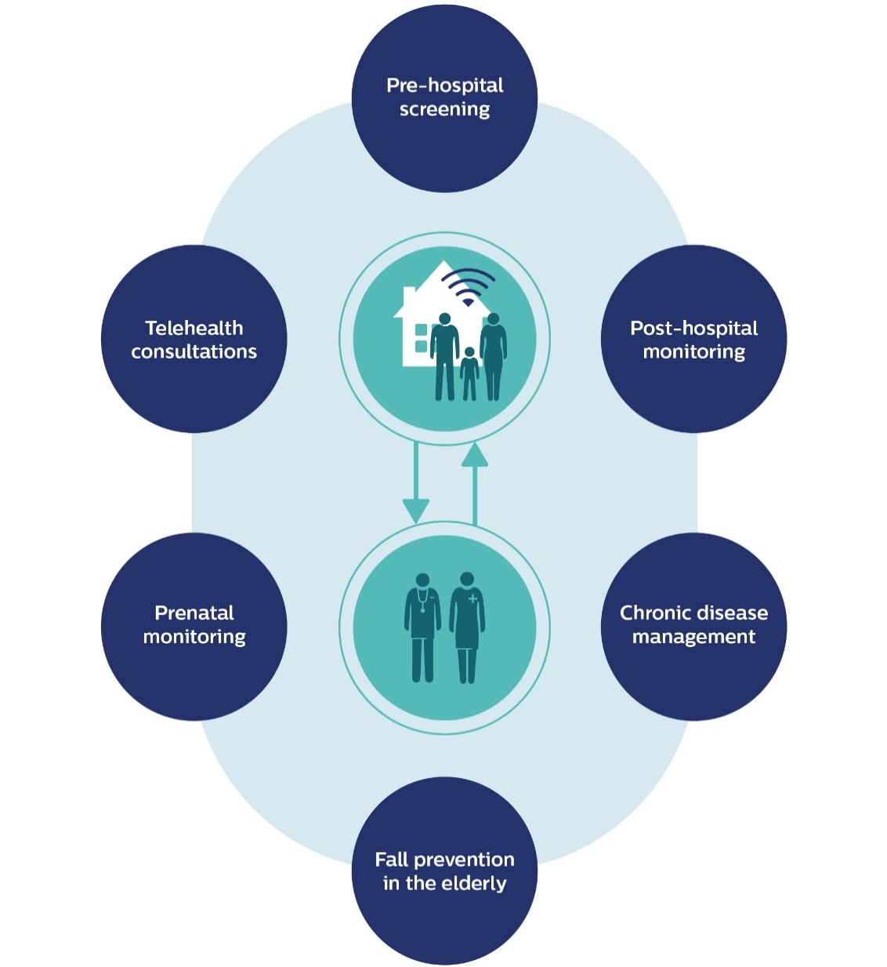
Xəstələrin hospitalizasiyaya qədər tele monitorlanması
Six ways healthcare will move into our homes - Blog | Philips
National congress of Asc - AKC-nin milli konqresi
Dekabr 10-11, 2022
Notes:
What the pandemic is bringing to the fore is how our homes are destined to play a central role in the healthcare system of the future. Rather than having patients travel to see healthcare providers, can we bring healthcare to their doorsteps?
There is an urgent economic need for change, too. The reality is that today’s hospital-centric model of care is financially unsustainable as demand for healthcare services continues to grow around the world. To keep healthcare affordable, it will need to move into lower-cost settings such as the home whenever possible.
But this is not just about moving care delivery out of the hospital. It’s about acknowledging that our health is largely shaped by what takes place before and after doctor or hospital visits. Remote digital health technology can foster a more holistic, longitudinal, and ultimately effective approach to taking care of health and health issues. An approach in which ongoing management of chronic conditions and preventative health strategies are as much a priority as providing care to the critically ill.
Keeping a caring eye on patients following hospital discharge
Remote health monitoring in the home can be equally valuable after patients have received care in a hospital. Following hospital discharge, patients are typically disconnected from healthcare oversight – contributing to potentially avoidable hospital readmissions that cause patient distress and cost more than $17 billion in the U.S. alone [2].
Increasingly, we will see the use of remote patient monitoring, for example using wearable sensors to keep watch of patients after hospital discharge. These sensors, which are already in use in lower-acuity hospital settings today, can collect and transmit critical data such as heart rate, respiratory rate, skin temperature, and body posture.

Slide 15
MÜXTƏLİF KARDİOVASKULYAR XƏSTƏLİKLƏRİNİN İDARƏ OLUNMASINDA TELETİBB
Hipertoniya
Koronar arteriya xəstəliyi və ürək çatışmazlığı
Aritmiyalar və qəfləti ürək ölümü
Atrial fibrilasiya və
Insultun profilaktikası
National congress of Asc - AKC-nin milli konqresi
Dekabr 10-11, 2022
Notes:
Over the last decades, the progressive improvement in both technical devices and software availabilities allowed rapid transmissions of high-quality data between individual patients and referring physicians even through distant states or countries.

Slide 16
Üdx-NİN profilaktika/proqnozlaşdırma haqda 79 tədqiqatın nəticəLƏRİ (2018 yanvar -Aprel 2022)
Sensors 2022, 22, 8002. https://doi.org/10.3390/s22208002 https://www.mdpi.com/journal/sensors

Slide 17
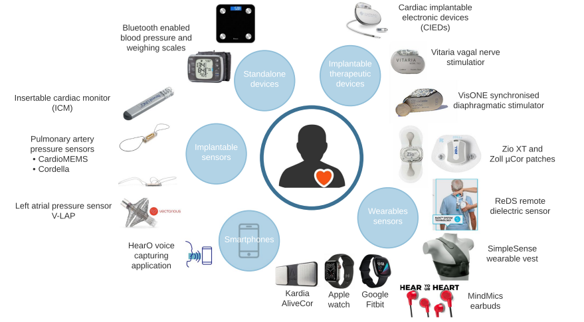
ÜDX olan xəstələrin istifadə edə biləcəyi rəqəmsal texnologiyaların çeşidləri
. 2022 Jun;19(3):75-108. doi: 10.1007/s11897-022-00548-z. Epub 2022 Apr 29.
Notes:
smartfonlar, yapışan jiletlər, corablar, köynəklər və ağıllı saatlar, yamalar, qolbaqlar, üzüklər və eynək Geyinilə bilən EKQ monitorları indi bir çox cihazlarda mövcuddur və davamlı olaraq və ya müəyyən vaxtlarda istifadəçi tərəfindən aktivləşdirilərək həm tək aparıcı, həm də çoxlu aparıcı EKQ əldə edə bilir. Fotopletismoqrafiya (PPG) ürək dərəcəsini (HR), qanın oksigenlə doymasını (SaO2) və digər ürək parametrlərini ölçməyə imkan verən dəri qan damarlarında pulsatilliyi ölçmək üçün optik sensorlardan istifadə edir. Akselerometriya və GPS əsaslı sensorlar oturaq vaxt, addımların sayı, sürət, təsir gücü, məşq və s. daxil olmaqla, fəaliyyət haqqında məlumat verə bilər. Kommersiya baxımından mövcud olan bir çox cihaz indi bu tip məlumatları eyni vaxtda təmin edir

Slide 18
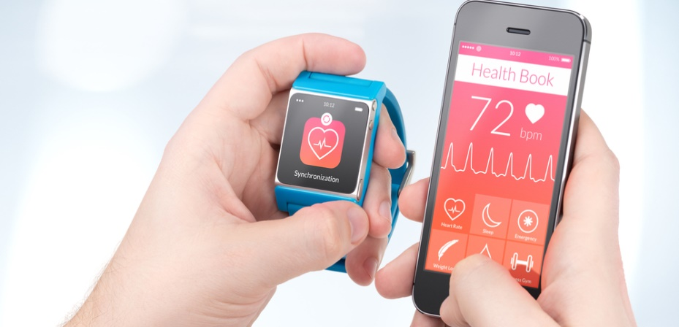
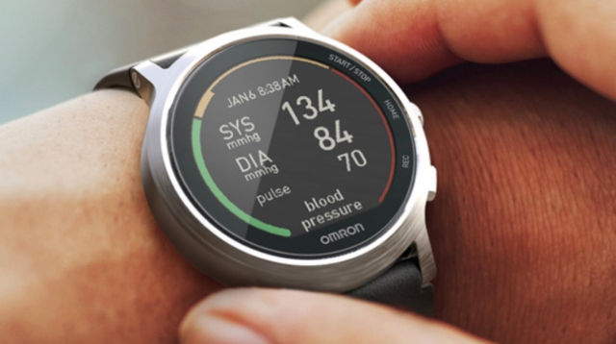
AT-nin telemonitorinqi üçün istifadə olunan sensor növləri
Multiparametrik cihazlar (“tibbi trikorderlər”) AT +ECG, bədən hərarəti, bədən çəksi, qanda qlükoza, lipidlər, dərman qəbulu, başqa parametrlər
Bazuda AT ölçən elektron avtomatlaşdırılmış cihazları (məlumat qəbul edən-göndərən qurğu ilə simli və ya simsiz ötürücü ilə)
Manjetsiz smartfon-əsaslı AT monitorları (app və ya add-on smartfonları AT ölçən cihaza çevirir)
Uzunmüddətli nəzarət üçün taxıla bilən və izləmə sensorları (adətən mobil proqramlara birləşdirilir)
Omboni, S., Panzeri, E., & Campolo, L. (2020). E-Health in Hypertension Management: an Insight into the Current and
Future Role of Blood Pressure Telemonitoring. Current Hypertension Reports, 22(6). doi:10.1007/s11906-020-01056-y

Slide 19
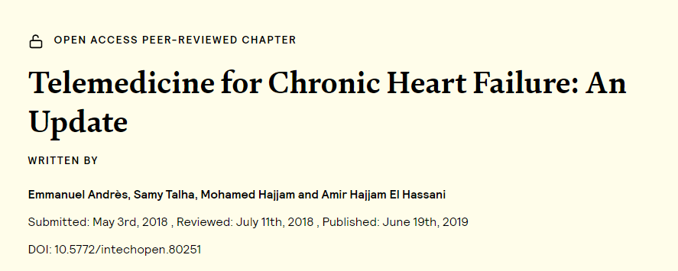
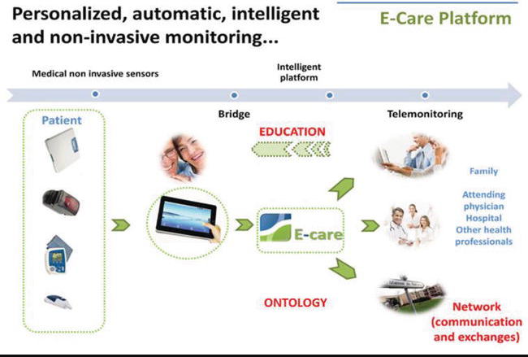
E-CARE platforması
qan təzyiqi
ÜVS
oksigen saturasiyası
tərəzi
bluetooth vasitəsilə məlumatları tibb işçilərinə ötürən sensorlar
National congress of Asc - AKC-nin milli konqresi
Dekabr 10-11, 2022
Notes:
2014-cü ilin fevralında və 2015-ci ilin aprelində 175 xəstəyə E-care layihəsində iştirak etmək imkanı verildi. Bu müddət ərzində xəstələr və tibb işçiləri hər bir xəstəyə xas olan əvvəlcədən müəyyən edilmiş protokola əsasən gündəlik olaraq E-qulluq platformasından istifadə etməli idilər.
Version 1 of the generic telemedicine platform developed as part of the E-care telemonitoring project in heart failure patients. This platform utilized nonintrusive medical sensors measuring blood pressure, heart rate, oxygen saturation, and weight connected by Bluetooth and relaying real-time physiological data on the health status of the patient; touchscreen tablets connected by Wi-Fi or 3G/4G; Internet server hosting an inference engine that generated the warning alerts. These alerts indicated a deterioration in the patient’s chronic diseases, especially chronic heart failure. Health professionals could access them via a secure Internet portal (adapted from [last accessed: May 2018] and reference [31]). The patients’ mean age was 72 years, and the male-to-female ratio was 0.7. The patients had multiple comorbidities, with a mean Charlson comorbidity index of 4.1, the five more common being CHF in >60% of subjects, anemia in >40%, atrial fibrillation in 30%, type II diabetes in 30%, and chronic obstructive pulmonary disease in 30%. During the study, 1500 measurements were taken in these 175 patients, with 700 alerts generated by the E-care system in 68 patients [34]. Some 107 subjects (61.1%) had no alerts during follow-up. When analyzing the follow-up of these 107 patients, it appeared that they did not have any clinically significant event that might have led to hospitalization. Analysis of the warning alerts showed that the E-care platform automatically and non-intrusively detected any worsening of the patient’s health, particularly with respect to CHF. Indeed, it was for the latter condition that the system yielded the best sensitivity, specificity, and positive and negative predictive values of 100%, 72%, 90%, and 100%, respectively. The E-care platform also showed its ability to detect a health status deterioration while taking into account the multiple diseases of the patients studied, with sensitivity, specificity, and positive and negative predictive values of 100%, 30%, 89%, and 100%, respectively

Slide 20
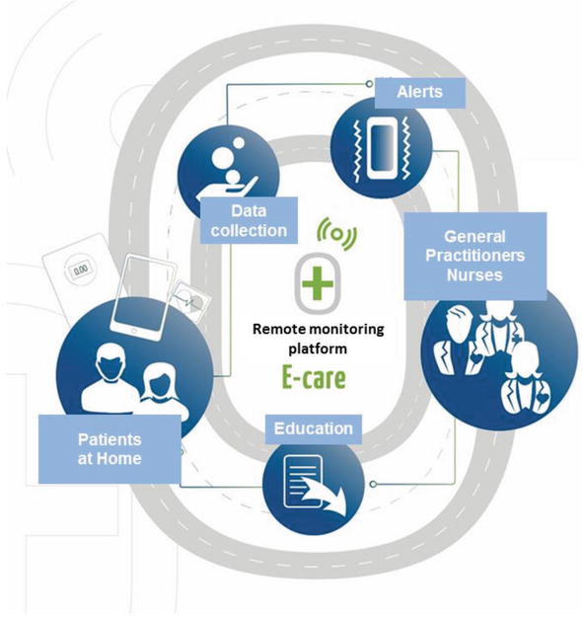
PRADO INCADO layihəsi XÜÇ –lü xəstələrin evdə monitorlanması machine learning vasitəsilə diaqnozun dəqiqləşdirilməsi və patoloji dəyişikliklərin tez aşkar olunması
Notes:
. This project uses the E-care smart telemonitoring platform to follow heart failure patients at home according to the organizational model established by the national health insurance as part of the national PRADO program for heart failure patients, which aims to support heart failure patients returning home from hospital and to optimize their management. The PRADO INCADO project integrates a telemedicine solution to structure the patients’ care pathways, enable healthcare professionals to exchange with each other, and incorporate a telemonitoring solution (adapted fromhttps://www.omicsonline.org/open-access/telemedicine-to-monitor-elderly-patients-with-chronic-diseases-with-a-special-focus-on-patients-with-chronic-heart-failure-2167-7182-1000311.php?aid=73930 [last accessed: May 2018]).

Slide 21
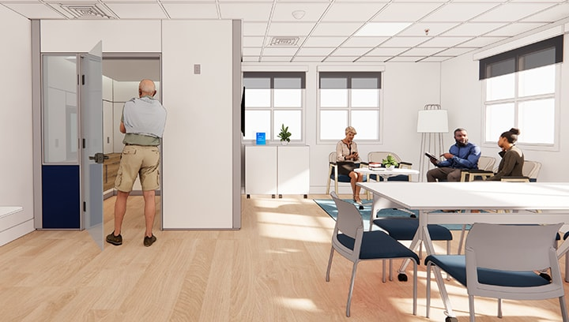
Virtual Yardım Stansiyaları ABŞ Veteranların işləri departamentinin telesağlamlıq proqramı uzaq bölgələrdə yaşayan və xronik xəstəlikləri olan 9 milyona yaxın veterana distansion səhiyyə xidmətləri göstərir
National congress of Asc - AKC-nin milli konqresi
Dekabr 10-11, 2022

Slide 22
2022-Cİ İLDƏ SƏHİYYƏ SAHƏSİNDƏ 38 ƏN YAXŞI STARTUP -LAR
Nicotrax (ABŞ) siqareti tərgitməyə kömək edən, yaxşı dizayn edilmiş proqramla birlikdə cib telefonuna qoşulan ağıllı siqaret qutusu- siqaret çəkdiyiniz yer, günün vaxtı və qida qəbulu daxil olmaqla, siqaret çəkmə davranışlarının bütün aspektlərinə nəzarət edir.
GluCase (ABŞ) şəkərli diabet xəstələrinə fiziki aktivlik, qida qəbulu və digər amillər kontekstində qanda şəkərin səviyyəsinə nəzarət etməyə kömək edən smartfona bağlı qlükometr. İstifadəçinin qan şəkəri göstəriciləri çox yüksək və ya çox aşağı olduqda tablosuna həm xəstəyə, həm də tibb işçilərinə xəbərdarlıq edir və təcili halların qarşısını ala bilir.
Virtual tibb bacıları (ABŞ) - xəstələrə dərmanlarını xatırlatmaq və həyati vacib məsələlərlə bağlı məsləhətlər vermək (qan təzyiqi, oksigen səviyyəsi və s.) kimi tapşırıqları yerinə yetirir, lakin yaxın gələcəkdə onlar daha mürəkkəbləşərək 24 /7 söhbət etməyə və suallar verməyə, xəstələrə nəzarət etməyə başlayacaqlar.
Babylon Health (Böyük Britaniya) abunə sağlamlıq xidməti, hazırda yalnız Birləşmiş Krallıq və Ruandada mövcuddur. Abunəçilər (hazırda 275.000+) sağlamlıq məsələləri üzrə video mesajlaşma və mətn vasitəsilə həkimlər və digər tibb mütəxəssisləri ilə əlaqə saxlaya bilərlər.
Best healthcare startups to watch in 2022 (healthcareweekly.com)

Slide 23
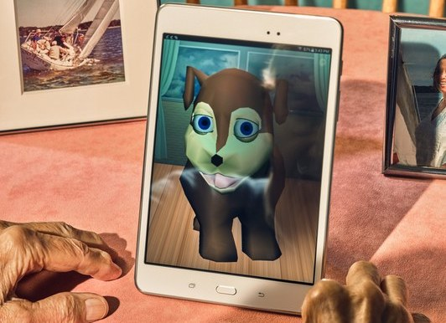
Xroniki xəstəliklər zamanı özünə qulluğu təkmilləşdirmək üçün yaradılmış avatar texnologiyası;
Ağıllı köməkçi xroniki ÜDX-nin idarə edilməsi üzrə təlimatlar verməklə xəstəliyin ağırlaşması hallarını azaldır;
Tənha yaşayan ahıl insanlara depressiya və təlaşın öhdəsindən gəlməyə kömək edən rəqəmsal ev heyvanları;
Bu texnologiya ABŞ-da evdə və stasionar xəstələr tərəfindən istifadə olunur.
National congress of Asc - AKC-nin milli konqresi
Dekabr 10-11, 2022
Notes:
Planşet vasitəsilə xəstələrlə qarşılıqlı əlaqə quran ağıllı köməkçi avatarının arxasında sağlamlıq məşqçiləri və tibb bacılarından ibarət bütöv bir komanda var. Rəqəmsal texnologiya və həqiqi insan əlaqəsinin bu birləşməsi Qulluq Məşqçisini ölkənin qayğı göstərən çatışmazlığı üçün mükəmməl həll yolu edir.

Slide 24
Nəticə
Yeni texnologiyaların inkişafı ÜDX profilaktikasında, monitorlanması və proqnozlaşdırılmasında əhəmiyyətli dəyişikliklərə səbəb olmuşdur.
Teletibb ilə ixtisaslaşmış səhiyyə xidmətlərini ucqar bölgələrə çatdıraraq tibbi yardımın göstərilməsindəki qeyri-bərabərliyi aradan qaldırmaq mümkündür.
Birincili və ikincili kardioprofilaktika tədbirlərinin effektivliyinin təmin olunmasında xəstələrin maarifləndirilməsi, onların və səhiyyə işçilərinin (xüsusən ilkin səhiyyə sahəsinin) İT sahəsində savadlandırılması vacibdir.
Rəqəmsal texnologiyaların səhiyyə sahəsində, o cümlədən kardioprofilaktikada geniş tətbiqi üçün geyilən (daşınabilən) cihazların təkmilləşdirilməsi və əlçatanlığının təmin olunması vacibdir. Bu zaman doğru xəstə üçün doğru texnologiya doğru zamanda seçilməlidir.
Süni intellektin tibbi təcrübədə geniş tətbiqi əhəmiyyətli maliyyə yatırımı tələb edir. Lakin bu, son nəticədə ÜDX-ni daha dəqiq proqnozlaşdırmaq və onların qarşısını almaq, xəstələrin nəticələrini yaxşılaşdırmaqla səhiyyə xərclərinin azalmasına səbəb olacaq.
National congress of Asc - AKC-nin milli konqresi
Dekabr 10-11, 2022
Notes:
Rəqəmsal texnologiyalara və internetə çıxış bəzi xəstələr üçün problem olaraq qalır.

Slide 25
Intellektuallar problemləri həll edir, dahilər isə
onların qarşısını alır.
https://www.dunyaatlasi.com/albert-einstein/

Slide 26
DİQQƏTİNİZ ÜÇÜN
TƏŞƏKKÜR EDİRƏM!
National congress of Asc - AKC-nin milli konqresi
Dekabr 10-11, 2022

